Slide 1
“Волнистые
попугайчики”
Подготовила
ученица 2А класса
средней школы №11
Малышева Полина

Slide 2
У меня дома живет волнистый попугайчик. Зовут его Кеша.

Slide 3
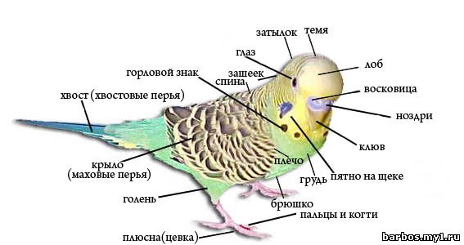
Сейчас насчитывается более 150 разновидностей.

Slide 4
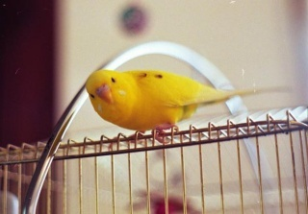
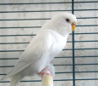
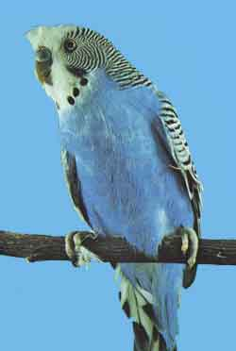
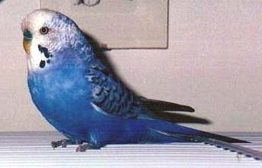
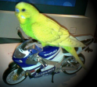
альбиносы
лютиносы
хохлатые
:
?
многоцветные попугаи
одноцветные попугаи
пингвины
пестряки
арлекины

Slide 5
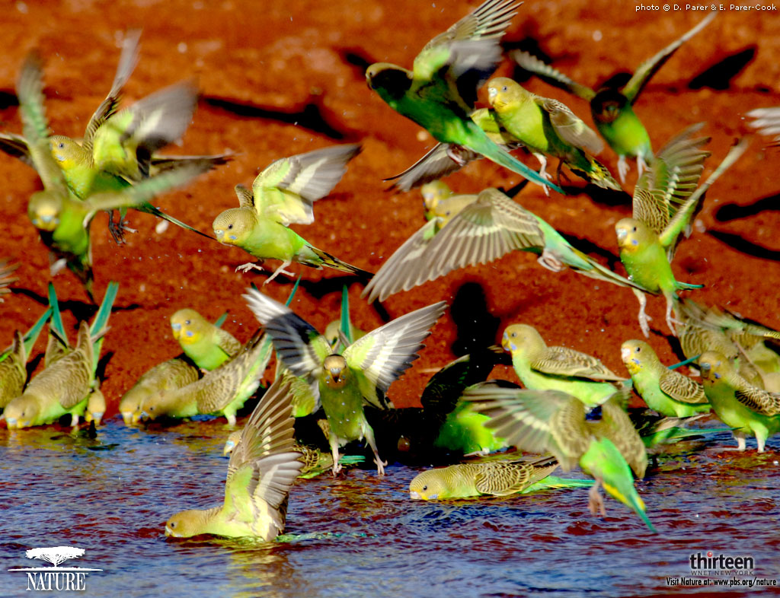
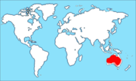
Распространение
Родина волнистого попугайчика - Австралия.
В природе они любят участки с редкими деревьями. Полет их очень быстрый. Могут преодолевать большие расстояния. Попугайчики хорошо бегают мелкими шажками по земле и лазают по деревьям. Живут стаями.

Slide 6
Я узнала, что длинна тела волнистого попугайчика может быть до 20 см, длинна хвоста до 10 см; весить может до 45 г.

Slide 7
Своему попугайчику я чищу клетку, даю корм,чистую воду.

Slide 8
Мой попугайчик любит просо и овес, траву мокрицу, морковку. Полезно давать яйцо вкрутую, творог. НЕЛЬЗЯ угощать попугаев мясом, хлебом; соленой, сладкой, острой и жирной пищей, приготовленной для людей!

Slide 9
НЕТ КЕШИ
Я очень хочу, чтобы мой попугай начал говорить. Разговариваю с ним, но он пока молчит. ОКАЗЫВАЕТСЯ……….

Slide 10
Есть Кеша
Научить говорить можно только одинокого самца. Птичка способна запомнить до 1000 слов. Я надеюсь, что Кеша начнет говорить.

Slide 11
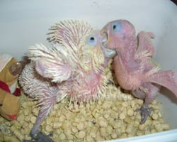
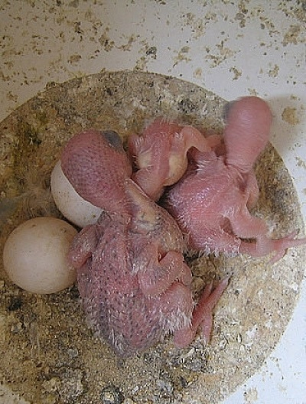
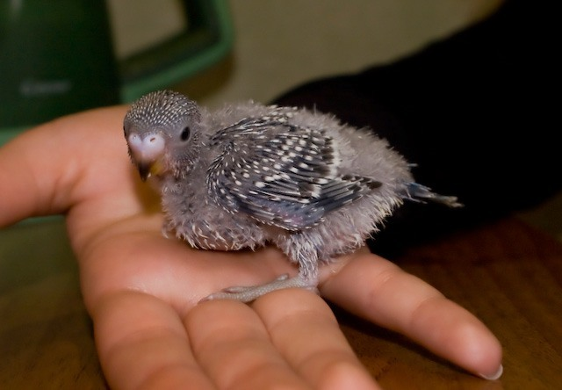
Птенцы волнистых попугайчиков появляются голенькими и слепыми, примерно к 10-му дню они прозревают, а к месяцу оперяются и покидают гнездо.

Slide 12
Кеше очень нравится купаться

Slide 13
По словам английского учёного Чарльза Дарвина, птицы могут улучшить настроение и самочувствие человека. И это действительно так!

